Slide 1
La scienza della complessità
Una semplice introduzione
a cura di Eleonora Barelli
2 marzo 2017
eleonora.barelli@studio.unibo.it
Notes:
Il tema della lezione di oggi sarà la complessità, un termine indubbiamente altisonante che può sicuramente evocare un grande fascino. Oggi proverò a darvi alcuni elementi di questa branca della scienza: non pretenderò di fornirvi spiegazioni esaustive perché quello che vorrei fare è fornirvi alcune chiavi di lettura, facendovi entrare, piuttosto, nella logica della scienza della complessità.

Slide 2
Dentro la parola complesso
Complesso, complicato, semplice hanno una radice indoeuropea in comune: -plek
In latino abbiamo
plicare = piegare
plectere = intrecciare
che hanno dato luogo a
complicato = di qualcosa che ha pieghe e che può essere di-spiegato
complesso = di qualcosa che è intrecciato e che non può essere di-spiegato
Notes:
Mi perdonerete se non inizio dalla scienza ma da una questione linguistica. Vorrei infatti cominciare, paradossalmente, dal dato più semplice: la parola stessa “complessità”. Da dove nasce? Qual è la sua etimologia? Termini come complesso, complicato, semplice, di cui facciamo corrente uso nella nostra lingua, provengono tutti da un’unica radice indoeuropea “plek” che ha significato di parte, piega, intreccio. Il latino utilizzò questa radice plek per costruire il verbo “plicare” che significa “piegare”, il verbo “plectere” che significa “intrecciare” ed il suffisso “-plex” che significa “parte”. “Complicato”, lo capite bene, nasce da cum + plicare ed indica qualcosa che ha pieghe. A titolo evocativo, un origami è complicato perché ha delle pieghe che possono essere dis-piegate. Non ci sono solo pieghe che possono essere dis-piegate nel mondo, ma ci sono anche degli intrecci, ed è da qui che nasce il termine “complesso”, da cum + plectere, ad indicare qualcosa di intrecciato insieme che non può essere dis-piegato. Tenete a mente questa differenza, tra complicato e complesso: cercherò di riprenderla in più punti per arrivare a farvi avere davvero un’idea di che cosa significhi.

Slide 3

Qualcosa di complicato…

Slide 4
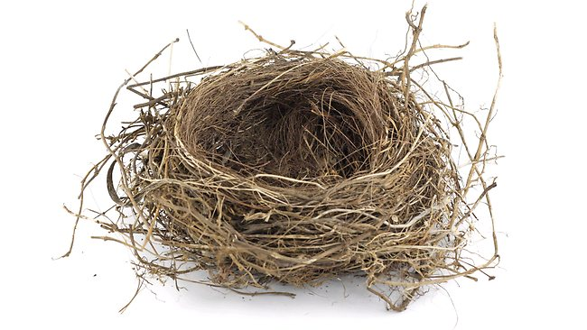
… e qualcosa di complesso

Slide 5
Dentro la parola complesso
Ciò che è complicato, una volta spiegato, può venire reso semplice; ciò che è complesso, invece, non può venire ricondotto agli elementi semplici che lo costi­tuiscono senza che si perda, irrimediabilmente, qualcosa di essenziale. La parola complesso fa infatti riferimento all'incrocio, al tessuto. E il tessuto, pur essendo costituito di parti (i fili, la trama, l'ordito), possiede caratteristiche che le singole parti non hanno, e che solo limitatamente possono venire «spiegate» disfacendo l'intreccio.
Zanarini
Complessità come modo di pensare il mondo

Slide 6
Quindi, complesso
NON
è sinonimo di complicato!

Slide 7
Problemi complicati e complessi
Per problemi complicati esistono procedure lineari note (algoritmi) che permettono di scomporli in un numero finito di sotto-problemi semplici di soluzione nota
NB: Il termine algoritmo non è solamente relativo all’informatica!
Notes:
SISTEMI (STRUTTURA E FUNZIONAMENTO) E PROBLEMI (COMPLICATI O COMPLESSI)
In scienza (non parlo ora nello specifico della Fisica ma mi riferisco alla scienza in generale, perché la complessità va ad abbracciare uno spettro molto ampio di discipline) abbiamo a che fare con sistemi caratterizzati da una struttura e da un funzionamento propri, e da problemi.
Iniziamo con il trattare i problemi: vi sono problemi complicati e problemi complessi. Cosa sono i problemi complicati? Sono problemi per i quali esiste una procedura lineare nota, dei passi da seguire, delle “istruzioni” (e questa procedura la chiameremo “algoritmo”), che permettono di scomporre il problema complicato in un numero finito di sotto-problemi semplici, dei quali la soluzione è nota.
Sebbene molti problemi si risolvano al calcolatore, quindi con l’utilizzo di algoritmi scritti al computer (e tra poco ne vedremo degli esempi), parliamo di algoritmi (in senso tecnico) anche quando ci riferiamo alle procedure di soluzione di un’equazione di primo grado.

Slide 8
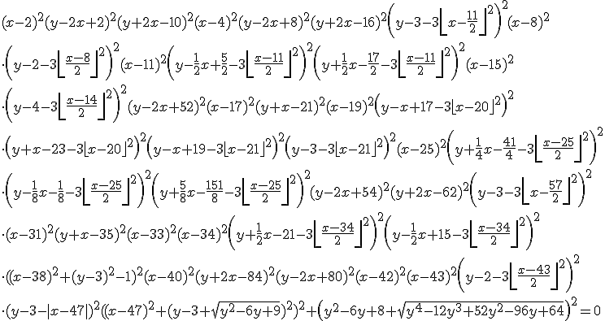
Un problema complicato

Slide 9
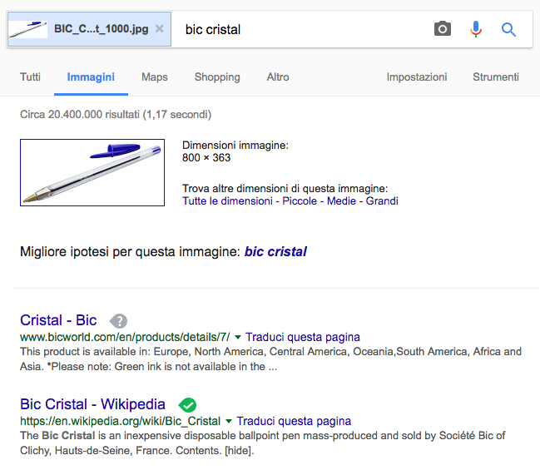

Un altro problema complicato
Riconoscere un’immagine già presente in una libreria di memoria

Slide 10
Problemi complicati e complessi
Per problemi complessi questi algoritmi non esistono!
Notes:
Sono invece complessi quei problemi per cui non esiste una procedura nota oppure, se esiste, richiede più risorse di quelle a disposizione.

Slide 11
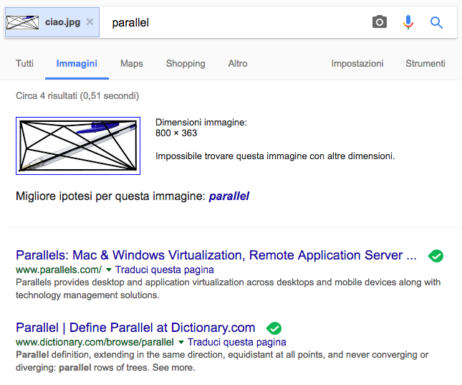
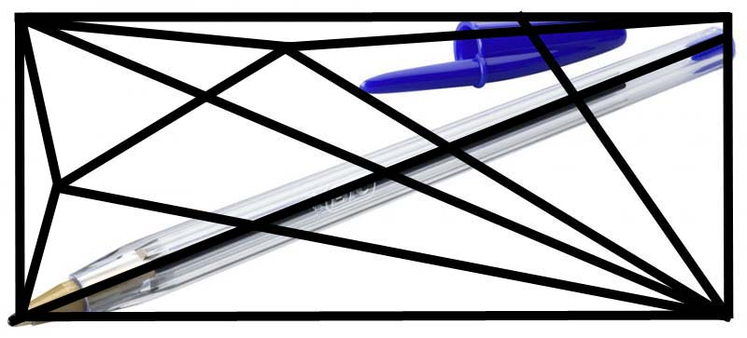
Un problema complesso
Riconoscere un’immagine non presente in una libreria di memoria

Slide 12
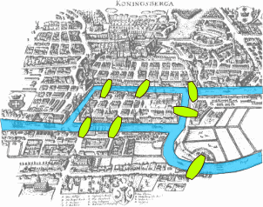
Un altro problema complesso
Il problema dei sette ponti di Königsberg
Notes:
L’omonima città era costituita di quattro quartieri separati tra loro da un fiume e dai suoi affluenti e connessi da sette ponti; tuttavia la costruzione della città era tale per cui non era possibile trovare un itinerario che permettesse di visitare tutti i quartieri della città percorrendo ogni ponte una volta sola. Fu Eulero ad affrontare questo problema con la teoria dei grafi, spiegando con un enun- ciato generale il perché fosse impossibile trovare un percorso tale.

Slide 13
Una sfida aperta
Non è stata ancora dimostrata l’impossibilità di ridurre tutti i problemi complessi a problemi solo complicati
Dimostrarlo è uno dei Millennium Problems
C’è in palio un milione di dollari!
Notes:
Ora, una sfida per voi: non è stata dimostrata ancora l’impossibilità di ridurre tutti i problemi complessi a problemi solo complicati. Se volete armarvi di una buona dose di matematica, sappiate che questo è considerato uno dei cosiddetti “Millennium Problems”: a colui che lo dimostrerà sarà assegnato il Premio Clay che, oltre a fama imperitura, assicurerà un milione di dollari.

Slide 14
Dopo i problemi, i sistemi
Che cos’è un sistema?
In scienza, con la parola sistema si intende il risultato complessivo di molti fattori concorrenti che si influenzano a vicenda tramite mutue interazioni
Un sistema è caratterizzato da
componenti
relazioni tra le componenti
organizzazione interna
comportamento rispetto all’ambiente

Slide 15
Proprietà dei sistemi complessi
ATTENZIONE
seguirà un elenco di proprietà MA non sono da considerarsi come punti separati ed indipendenti, ma piuttosto come caratteristiche che formano a loro volta una rete interconnessa di relazioni

Slide 16
Proprietà dei sistemi complessi
Multidimensionalità
Relazioni non lineari tra variabili
Caos deterministico
Causalità circolare
Proprietà emergenti
Imprevedibilità

Slide 17
Multidimensionalità
Solitamente con multidimensionalità si intende l’alto numero di variabili e di componenti che formano i sistemi complessi
Ma occorrono alcune precisazioni…
un sistema non è necessariamente complesso se ha molte componenti
può essere complesso anche un sistema con poche componenti
Notes:
Esempio di sistema non complesso con molte componenti: un sistema di N punti materiali, con N arbitrariamente grande, può essere risolto scrivendo un sistema di 2N equazioni del moto in 2N incognite
Esempio di sistema complesso a poche componenti: il pendolo doppio

Slide 18
Multidimensionalità
Intendiamo invece con multidimensionalità l’approccio tipico della scienza dei sistemi complessi
Essi si devono studiare sia con la “lente di ingrandimento”, per studiare le leggi dei costituenti minimi, sia con il “grandangolo”, per avere la visione d’insieme del sistema

Slide 19
Multidimensionalità: il clima
Lente di ingrandimento = studio delle singole interazioni tra le molecole di gas in atmosfera
Grandangolo = studio del sistema radiazione – Terra – atmosfera dal punto di vista macroscopico

Slide 20
Multidimensionalità: la cellula
Lente di ingrandimento = studio delle macchine molecolari, ovvero delle sotto-componenti delle cellule che eseguono movimenti simil-meccanici in risposta a specifici input
Grandangolo = studio delle proprietà vitali della cellula

Slide 21
Multidimensionalità
La “lente di ingrandimento” è l’approccio di tipo riduzionista che consiste nel capire il funzionamento di qualcosa riducendolo alle parti che lo compongono
Il “grandangolo” è invece l’approccio di tipo olistico che consiste nel considerare le interazioni complesse tra le parti che danno luogo al processo nella tua totalità
Notes:
Fisica = riduzionismo
Biologia = olismo
* da Hoffman (gli ingranaggi di Dio), p. 290
“Capire le singole parti è cruciale, ma le parti, di per sè, non sono sempre sufficienti a spiegare il tutto. Le interazioni complesse tra le parti creano nuovi processi, principi e strutture che pur avendo il proprio fondamento materiale nelle parti sottostanti ne sono concettualmente indipendenti. Una visione del genere è ciò che chiamiamo “olismo”.”
Olismo o riduzionismo? “il riduzionismo, […], è essenziale se si vuole capire che cos’è la vita. […] Al tempo stesso, le macchine molecolari non spiegano tutto. Gli scienziati devono ancora rispondere agli interrogativi sulle loro interazioni e sul loro ruolo nella complessità della cellula. L’obiettivo finale resta sempre la spiegazione della totalità dei processi vitali, dalle molecole alle cellule e, per finire, agli organismi. Dopo aver smontato il giocattolo vogliamo rimettere insieme tutti i pezzi. E’ così che si impara come funzionano le cose. Il riduzionismo e l’olismo, quindi, sono due lati della stessa medaglia: fanno parte entrambi di quella che dovrebbe essere la buona scienza”.
“La linea di faglia che separa il riduzionismo dall’olismo attraversa tutte le discipline scientifiche, ma in modo particolare la biologia. Gli ecologi, ad esempio, devono pensare alle interazioni di molti organismi in un ambiente complesso in chiave olistica; all’estremo opposto dello spettro, i biologi molecolari e i biofisici studiano la vita attraverso l’analisi dei suoi componenti più piccoli”.

Slide 22
Multidimensionalità
Perde senso l’opposizione tra olismo e riduzionismo. L’approccio riduzionista non viene sacrificato per quello olista, né viceversa, poiché entrambi i punti di vista appaiono necessari. E’ il modello di spiegazione stessa a mutare. Essa acquista dinamicità nel cercare di comprendere il fenomeno spostandosi dalla prospettiva del tutto a quella delle parti e viceversa.

Slide 23
Multidimensionalità
L’aspirazione del pensiero complesso è la multidimensionalità, l’integrazione di livelli di ordine diverso che pur mantengono la loro identità. Una delle idee guida del pensiero complesso è quella della unitas multiplex, è la capacità di mantenere una distinzione tra ciò che comunque è congiunto e di connettere senza ridurre.
Pasini e Mazzocchi
Operare nella complessità. Strategie modellistiche nello studio del clima.

Slide 24
Proprietà dei sistemi complessi
Multidimensionalità
Relazioni non lineari tra variabili
Caos deterministico
Causalità circolare
Proprietà emergenti
Imprevedibilità

Slide 25
Relazioni non lineari tra variabili
Un sistema lineare è descrivibile da equazioni lineari (o da un sistema di equazioni lineari) tali che
f(x+y) = f(x) + f(y)
f(k•x) = k•f(x)
In gergo, per sistemi lineari “il tutto è uguale alla somma delle parti”

Slide 26
Relazioni non lineari tra variabili
La stragrande maggioranza delle leggi della Fisica di base sono di tipo lineare
Seconda legge della dinamica F = ma
Legge di Hooke F_{el} = -kΔx
Caduta dei gravi (ebbene sì!) s = ½ g t²
Dilatazione termica ΔV = kV₁ΔT
Legge di Ohm V = RI
…
Notes:
Legge di caduta dei gravi: la posso studiare come una legge lineare se effettuo un cambio di variabile u:=t^2

Slide 27
Relazioni non lineari tra variabili
Una caratteristica molto importante delle equazioni lineari per la descrizione di un sistema è che, a piccoli errori nella determinazione delle variabili indipendenti, corrispondono piccoli errori anche nelle soluzioni!

Slide 28
Relazioni non lineari tra variabili
Nei sistemi complessi le relazioni non lineari sono molto frequenti
Modello predatore-preda di Lotka-Volterra
Due equazioni non lineari in due variabili
Notes:
SCRIVERE EQUAZIONI

Slide 29
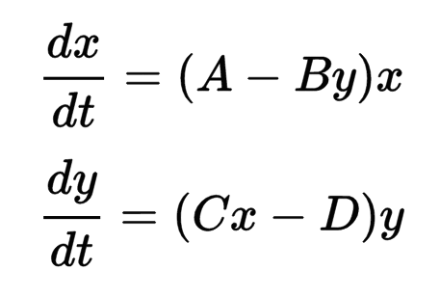
Il modello predatore-preda
coefficiente di nascita delle prede
coefficiente di predazione
numero prede
variazione del
numero di
prede
numero predatori
variazione del
numero di
predatori
coefficiente di incontro tra prede e predatori
coefficiente di morte naturale dei predatori
Notes:
Assunzioni del modello:
Popolazione delle prede trova cibo continuamente (crescita illimitata) e non muore di morte naturale
Quantità di cibo per i predatori dipende solo dalla popolazione delle prede
Tasso di riproduzione di popolazione è proporzionale alla sua dimensione
Durante il processo l’ambiente non cambia in favore di una specie e l’adattamento genetico è sufficientemente lento
A aumenta → prede aumentano → predatori aumentano
B aumenta → prede diminuiscono
C aumenta → predatori aumentano
D aumenta → predatori diminuiscono

Slide 30
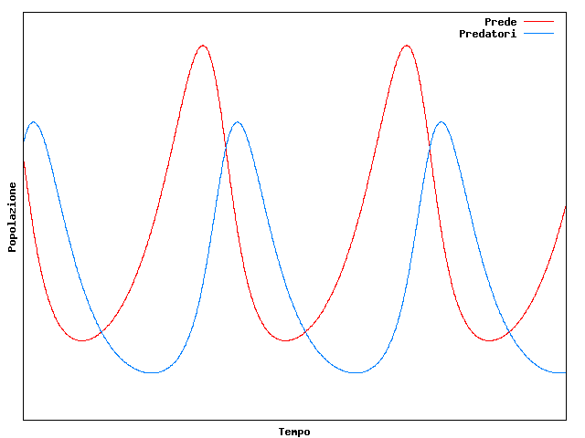
Il modello predatore-preda
Notes:
Il numero di prede “anticipa” il numero dei predatori, che a sua volta retroagisce sul numero delle prede

Slide 31
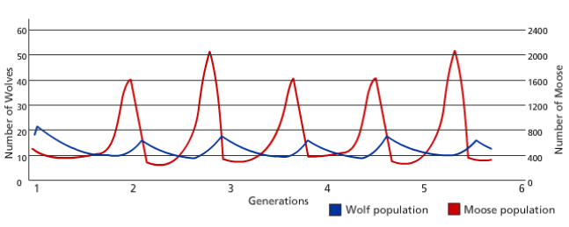
Il modello preda-predatore

Slide 32
Il modello preda-predatore
L’aumento periodico del numero di prede è seguito rapidamente da un aumento nella popolazione di predatori

Slide 33
Il modello preda-predatore
La diminuzione del numero di prede è seguita da una diminuzione nella popolazione di predatori (c’è meno cibo a disposizione!)

Slide 34
Il modello preda-predatore
La diminuzione nella popolazione dei predatori permette al numero delle prede di aumentare

Slide 35
Il modello preda-predatore
Questo ciclo di aumenti e diminuzioni nelle prede e nei predatori si ripete all’infinito

Slide 36
Una simulazione
Da cosa dipende la rapidità di variazione del numero di prede e di predatori?
Da cosa dipende il “ritardo” della curva dei predatori?
Scopritelo voi stessi “giocando” con una simulazione!
http://mathinsight.org/applet/lotka_volterra_versus_time_population_display
Notes:
http://vlab.amrita.edu/?sub=3&brch=67&sim=185&cnt=1

Slide 37
La realtà predatore-preda
Un esempio della realtà predatore-preda (attenzione: non il modello!) è l’interazione tra lupi e alci in un isola sul Lago Superiore del Michigan
Aumentano le alci → aumentano i lupi → aumenta la predazione → diminuiscono le alci → diminuiscono i lupi → aumentano le alci → …
Ma l’aumento non è “bello” come prima!
Notes:
https://en.wikipedia.org/wiki/Wolves_and_moose_on_Isle_Royale
DOPO lo riprenderò parlando di feedback. Per ora non lo cito.

Slide 38
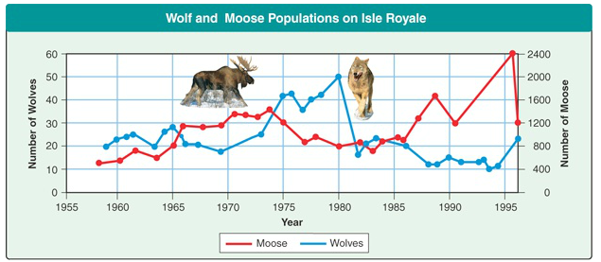
La realtà predatore-preda

Slide 39
La realtà predatore-preda
Cosa cambia tra modello e realtà?
Nella realtà non valgono tutte le assunzioni di base del modello:
l’ambiente si modifica e le alci non trovano cibo illimitatamente
la popolazione dei lupi è stata affetta da malattie
La realtà è ancora più complessa del modello!

Slide 40
La realtà predatore-preda
Si può raffinare il modello aggiungendo altri parametri oltre ad A, B, C, D
Parametro di variabilità dell’habitat: tiene conto di fattori dipendenti dalla densità di popolazione (malattie) e anche di fattori indipendenti (tempo meteorologico); vale 1 se poco variabile, 100 se molto variabile
Capacità portante dell’ambiente: è il massimo numero di individui di una popolazione che un ambiente può sopportare

Slide 41
La realtà predatore-preda
Per sperimentare anche questi parametri, un’altra simulazione
http://www.phschool.com/atschool/phbio/active_art/predator_prey_simulation/

Slide 42
Proprietà dei sistemi complessi
Multidimensionalità
Relazioni non lineari tra variabili
Caos deterministico
Causalità circolare
Proprietà emergenti
Imprevedibilità

Slide 43
Una conseguenza della non linearità
Una conseguenza della non linearità delle relazioni che caratterizzano i sistemi complessi è la loro alta sensibilità a piccoli cambiamenti nello stato iniziale
Il primo ad accorgersene fu proprio un meteorologo, Eward Lorenz (1963)

Slide 44
Le equazioni di Lorenz
Lorenz trovò un sistema di tre equazioni non lineari in tre variabili per descrivere la convezione di un fluido
Δx = A (y – x) Δt
Δy = (Bx – xz – y) Δt
Δz = (xy – Cz) Δt

Slide 45
Le equazioni di Lorenz
Cosa sono x, y e z?
Si tratta di tre variabili che vengono scelte perché significative per descrivere il fluido in esame (ad esempio l’atmosfera)
Una scelta possibile è:
x = vento
y = temperatura
z = precipitazioni

Slide 46
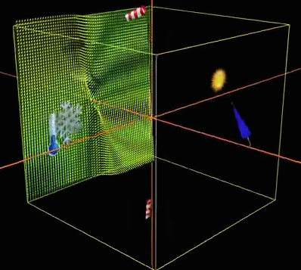
Le equazioni di Lorenz
Notes:
Mostro cosa indicano i vertici del cubo

Slide 47
La scoperta di Lorenz
Volendo provare sul calcolatore un modello per le previsioni a lungo termine, introdusse in due prove successive gli stessi dati ma, in un caso, approssimati a 3 cifre, nell’altro, a 6 cifre
Trovò che due stati molto vicini possono evolvere, dopo un certo periodo di tempo simulato, in stati finali assolutamente diversi

Slide 48
Caos deterministico
Il sistema in se stesso resta deterministico ma…
Noi non siamo più in grado di calcolarne l’evoluzione oltre un certo limite…
A questo fenomeno diamo il nome di caos deterministico
“Può un battito d’ali di farfalla in Brasile provocare un uragano in Texas?”

Slide 49
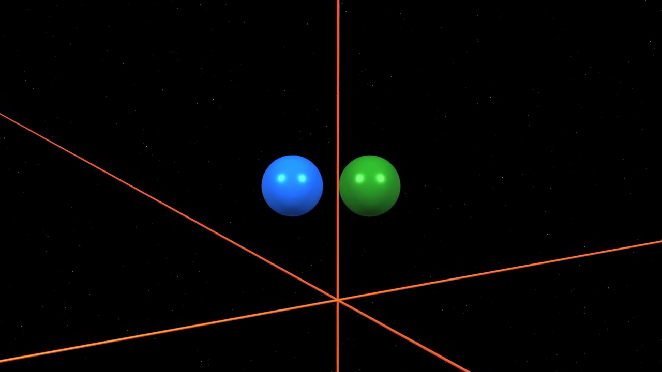
Caos o disordine?
Notes:
Facoltativamente, se c’è tempo, vedere http://scratch.mit.edu/projects/chalkmarrow/41930

Slide 50
Caos o disordine?
La più piccola variazione di un fattore è destinata a produrre una traiettoria differente da ogni altra
Queste traiettorie, però, non si distribuiscono a caso nello spazio
Si raccolgono in oggetti dalla forma definita, chiamati attrattori del sistema

Slide 51
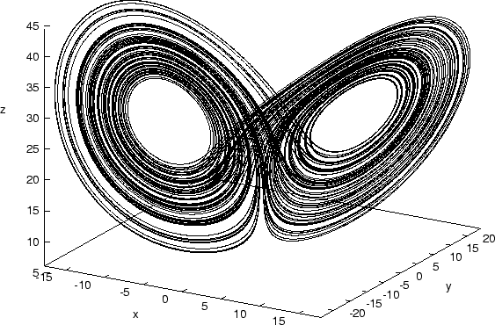
Caos o disordine?
Notes:
Facoltativamente, se c’è tempo, vedere http://scratch.mit.edu/projects/chalkmarrow/41930

Slide 52
Caos o disordine?
Un ordine complesso si cela quindi dietro all’apparente disordine del caos deterministico!
Notes:
DA 3:17 A 4:18, MOSTRO IL VIDEO (che ritaglierò opportunamente)
Facoltativamente, se c’è tempo, vedere http://scratch.mit.edu/projects/chalkmarrow/41930

Slide 53
Cosa insegna Lorenz?
Una nuova strategia di simulazione: le ensemble integrations
Corse multiple del modello che partono da diverse condizioni iniziali, per confrontare le diverse previsioni a intervalli crescenti di tempo simulato
Quando lo sparpagliamento dei valori diventa elevato, le previsioni del modello deterministico non sono più affidabili!

Slide 54
Cosa insegna Lorenz?
Con le ensemble integrations si ottiene il limite oltre il quale non ci si può spingere con la previsione dinamica
Ecco perché le previsioni meteo a 30 giorni perdono di significato!

Slide 55

Un altro esempio
Il pendolo semplice è l’esempio assoluto di linearità, il sistema semplice per eccellenza
Notes:
Pendolo semplice è prevedibilissimo (e per fortuna… orologi a pendolo)
Stabilità rispetto a piccoli cambiamenti nelle condizioni iniziali

Slide 56

Un altro esempio
Cosa succede se prendiamo un pendolo doppio?

Slide 57
Un altro esempio

Slide 58
Caos deterministico
L’esito di tutto ciò è una perdita di predicibilità di principio, non rimediabile per quanti progressi la scienza e la tecnologia possano conseguire!
Notes:
Un’incertezza noi la avremo sempre: (numeri irrazionali ma anche limitatezza nella precisione delle cifre significative fornite da un esperimento)
Parlare dell’incertezza nella fisica moderna

Slide 59
Proprietà dei sistemi complessi
Multidimensionalità
Relazioni non lineari tra variabili
Caos deterministico
Causalità circolare
Proprietà emergenti
Imprevedibilità

Slide 60
Causalità circolare
Un’altra conseguenza della non linearità è la cosiddetta causalità circolare
Il miglior esempio di causalità circolare è il concetto di feedback
http://ed.ted.com/on/gRTevP1S
Notes:
Qui si guarda il video insieme e si risponde collettivamente alle domande della lezione

Slide 61
Definizione di feedback
Il feedback è un elemento del rapporto causa-effetto inteso come catena circolare nella quale l’ultimo effetto della catena retroagisce sulla causa prima da cui è partito il loop o amplificandola ulteriormente (feedback positivo) o smorzandola (feedback negativo)

Slide 62
Esempi di feedback
Nella scienza del clima: relazione tra assorbanza dell’atmosfera ed aumento della temperatura terrestre
In economia: legge della domanda e dell’offerta
In biologia: violazione del dogma centrale della biologia molecolare
In informatica: struttura degli algoritmi di ricerca porta al selection bias

Slide 63
Proprietà dei sistemi complessi
Multidimensionalità
Relazioni non lineari tra variabili
Caos deterministico
Causalità circolare
Proprietà emergenti
Imprevedibilità

Slide 64
Proprietà emergenti
Se nei sistemi lineari “il tutto è uguale alla somma delle parti”, nei sistemi complessi questo non è vero
Si manifestano proprietà emergenti che caratterizzano il sistema nel suo complesso
Approccio riduzionista → approccio sistemico

Slide 65
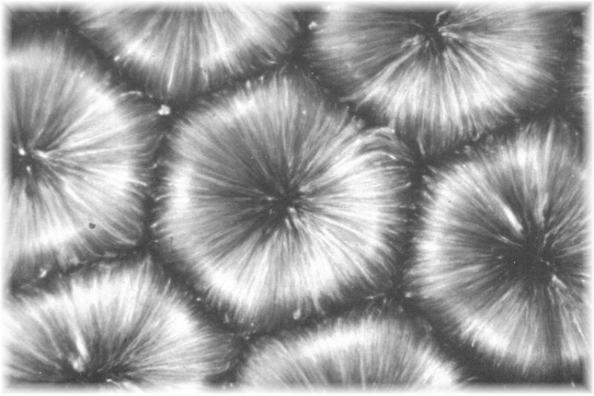
Le celle di Bénard
Riscaldando dal basso un sottile strato di liquido, hanno inizio i moti convettivi
Si osserva sulla superficie la formazione di un mosaico poligonale costituito da esagoni regolari
Notes:
Esempio dalla fluidodinamica
1900

Slide 66
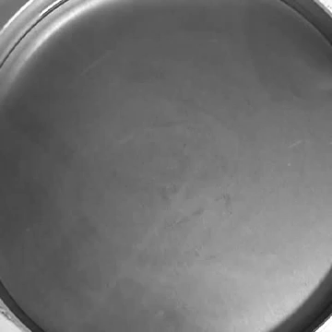
Le celle di Bénard

Slide 67
Una “emergenza” sociale
Nel 1971, Thomas Schelling riceve il Nobel per il suo Dynamic Model of Segregation
È un tipico esempio del manifestarsi di proprietà emergenti a partire da regole di base apparentemente innocue
http://ncase.me/polygons-it/

Slide 68
Una “emergenza” sociale
L’auto-organizzazione dei sistemi è una proprietà che si mostra in senso bottom-up, a partire dal semplice comportamento dei singoli, non in direzione top-down, a partire da cosiddetti “piani regolatori”
In questo caso la proprietà emergente, tipica del sistema nel suo complesso, è la segregazione

Slide 69
La vita come proprietà emergente
Il matematico John Conway inventò il cosiddetto “Game of life”
A partire da regole di base (che semplificano i comportamenti delle cellule) emergono fenomeni complessi che si mostrano sotto forma di pattern geometrici

Slide 70
Le regole della vita
Consideriamo una griglia costituita da quadretti, ciascuno dei quali rappresenta una cellula che può essere viva (quadretto acceso) o morta (quadretto spento)
Come si decide se una cellula è viva o morta?

Slide 71
Le regole della vita
Una cellula con uno o nessun vicino muore (per isolamento)
Una cellula con quattro o più vicini muore (per sovrappopolazione)
Una cellula con due o tre vicini sopravvive alla generazione successiva (per cooperazione)
Se una cellula è inattiva può diventare viva se ha tre vicini (per riproduzione)

Slide 72



La vita come proprietà emergente
https://bitstorm.org/gameoflife/
Con questa applet si possono provare varie configurazioni: oggetti stabili, oscillatori, “navicelle spaziali”
Oggetti stabili
Oscillatori
Navicelle spaziali
Notes:
Le navicelle spaziali trasportano se stesse in giro per il mondo (glider, astronave leggera)
APRIRE DIRETTAMENTE DA CHROME perché NON VA!

Slide 73
Come si legano le proprietà viste sinora?
Non caratterizzano tutte i sistemi complessi allo stesso modo.
Ad esempio proprietà emergenti e caos deterministico
emergono in sistemi con molte componenti, grazie alle interazioni tra queste componenti e alle regole di azione (formicai, celle di Bénard, modello di Shelling)
si ha anche in sistemi con poche componenti caratterizzati da leggi deterministiche ben note (pendolo doppio, equazioni di Lorenz)

Slide 74
Proprietà dei sistemi complessi
Multidimensionalità
Relazioni non lineari tra variabili
Caos deterministico
Causalità circolare
Proprietà emergenti
Imprevedibilità

Slide 75
Nuove possibilità di conoscenza
Conseguenza di quanto visto sinora è la possibilità di conoscenza che il soggetto osservatore ha sul sistema
Tutti i sistemi della fisica classica si basano sull’assunto della prevedibilità
Date le condizioni iniziali, posso stabilire ad un tempo arbitrario il valore delle variabili del sistema

Slide 76
Questo è possibile?
Un'intelligenza che per un dato istante conoscesse tutte le forze da cui la natura è animata e la situazione rispettiva degli esseri che la compongono, se fosse così vasta da sottoporre questi dati all'analisi, abbraccerebbe in un'unica e medesima formula i movimenti dei più grandi corpi dell'universo e quelli del più lieve atomo: nulla sarebbe incerto per essa, e l'avvenire, come il passato, sarebbe presente ai suoi occhi.
Laplace
Saggio sulle probabilità (1814)

Slide 77
Previsione
Chiamiamo questo approccio con il nome di previsione
Risultato univoco dell’applicazione di un modello
Parzialmente, è quello che accade anche in meteorologia, seppure, per via della non linearità, l’affidabilità della previsione si estenda per un periodo di tempo limitato

Slide 78
Proiezione
Nella scienza del clima e nello studio dei sistemi complessi, parliamo invece di proiezione
Passiamo dall’univocità ad un ventaglio di possibilità tanto ampio quanto sono numerosi e vari gli scenari, gli assetti futuri

Slide 79
La fine della conoscenza?
L’imprevedibilità intrinseca ai sistemi complessi non comporta la fine della conoscenza
Occorre però ripensare che cosa significa conoscere il futuro!

Slide 80
Grazie per la vostra attenzione!
eleonora.barelli@studio.unibo.it

Slide 81
Approfondimento: i frattali

Slide 82
Frattali
“Un frattale è un oggetto geometrico fatto di parti in un certo senso simili al tutto”
Mandelbrot, 1987
La principale proprietà è l’invarianza di scala: se un oggetto è frattale ci appare sempre con le stesse caratteristiche, a prescindere dalla risoluzione con cui lo osserviamo!

Slide 83

Una curva non frattale
La circonferenza
Se ci avviciniamo l’oggetto diventa meno complicato!
Notes:
Localmente un cerchio è una linea retta, infatti possiede una tangente in ogni suo punto e vita molto da vicino si approssima proprio alla tangente!!

Slide 84
Una curva non frattale
Tutti gli oggetti geometrici euclidei (rette, piani, circonferenze, parabole, iperboli…) si costruiscono sul piano (o sullo spazio) cartesiano utilizzando equazioni del tipo
f(x(t), y(t), z(t)) = 0
che descrivono la posizione del punto al variare del tempo t

Slide 85
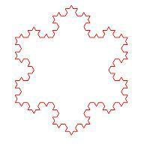
Una curva frattale
La curva di Von Koch
Se ci avviciniamo, il livello di complicazione non cambia

Slide 86
Una curva frattale
Gli oggetti frattali non si costruiscono con equazioni ma con algoritmi che vengono iterati per un numero teoricamente infinito di volte
dopo un certo numero di iterazioni, l’occhio umano non è più in grado di distinguere le modifiche
dopo un certo numero di iterazioni, l’hardware del computer non riesce più a migliorare l’approssimazione
Notes:
Pertanto, quando si disegna un frattale concretamente, ci si può fermare dopo un congruo numero di iterazioni

Slide 87
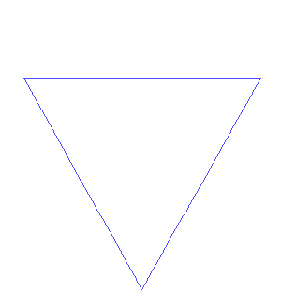
Una curva frattale
Costruzione della curva di Von Kock

Slide 88
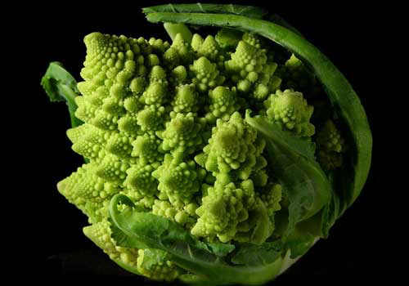
Un broccolo

Slide 89
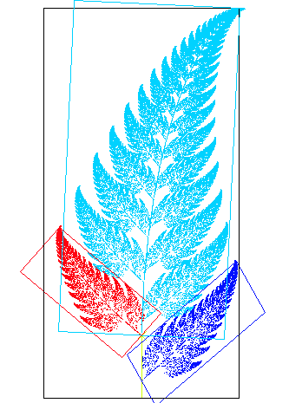
Una felce

Slide 90
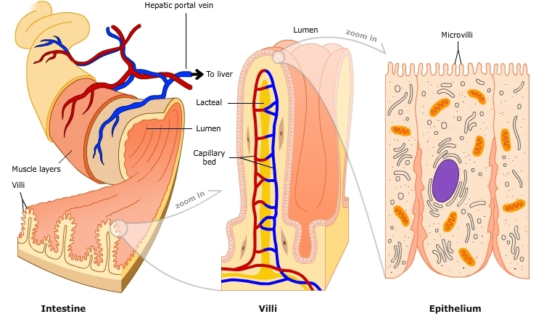
L’intestino umano
Notes:
Ripiegamenti vantaggiosi

Slide 91
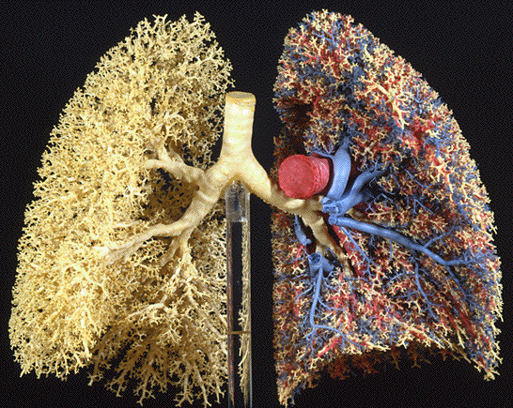
I polmoni umani
Notes:
Ripiegamenti vantaggiosi

